Slide 1
信 息 安 全 管 理
Information security management
授课内容：信息安全管理概述
主讲教师：夏莹杰
xiayingjie@zju.edu.cn

Slide 2
本节内容
1
课程介绍
2
信息安全管理的引入
3
信息安全管理的内涵
4
信息安全管理的重要性
5
信息安全管理国内外现状
6
信息安全管理相关标准

Slide 3
第一章 概述
1、课程介绍
本课程主要讨论信息安全管理体系，以及如何建设实现信息安全管理体系。
Notes:
有个例子介绍一个部门（政府、学校、医院等）如何建设比较完整的信息安全方案

Slide 4
第一章 概述
某电力公司参考ISO/IEC 27000标准，构建符合企业实际的信息安全体系。
公司和下属各单位吸收广大信息安全的人才，成立了信息安全技术组和领导小组，明确责任人员。逐步建立了信息安全管理、信息系统运行、风险评估等规章制度。通过企业培训，不断提高员工的信息安全意识，并与全体员工签订《员工保密协议》。
针对公司人员流动性强的特点，公司加强了涉密笔记本、移动存储介质、涉密信息系统管理，严禁将涉密计算机与互联网和其他公共信息网络相连，严禁在非涉密计算机上存储、处理国家秘密和企业秘密。
为了提高信息系统的安全性，公司将信息内、外网隔离，各单位共安装了防火墙和入侵检测设备数十台，防病毒软件数千套，有效抵御了外部攻击和破坏；此外，公司在关键信息系统上安装并使用了防病毒软件、身份认证技术、冗余备份系统，有效保障信息系统的安全性和可靠性。

Slide 5
第一章 概述
落实安全措施之后，公司在一年内组织了三次安全风险评估，对于已发现的风险和漏洞逐一落实、修改，不断完善信息系统的整体安全防护水平。
在重大活动时，电力供应将达到高峰，为了有效保障特殊时期的信息安全工作，公司制订了《信息系统应急预案》，明确应急体系结构、处理流程、培训演练等事项，完善应急预案和通报手段，提高了公司应对突发事件的预警和处理能力。
至此，该公司不断建立和完善信息安全管理体系，实现了信息安全生命周期的全面预防和全过程管理。

Slide 6
第一章 概述
1、课程介绍
安全风险和
策略管理
组织与人员安全
管理
应急响应与
备份恢复
管理
信息安全
管理体系
环境与实体安全
管理
运行与操作安全
管理
系统开发安全
管理

Slide 7
第一章 概述
1、课程介绍
第1章 信息安全管理概述
第2章 信息安全管理体系
第3章 信息安全风险管理
第4章 信息安全策略管理
第5章 组织与人员安全管理
第6章 环境与实体安全管理
第7章 系统开发安全管理
第8章 运行与操作安全管理
第9章 安全监测与舆情分析
第10章 应急响应处置管理
Notes:
第9章内容融入到前面几章各相关章节中,不单独讲解

Slide 8
第一章 概述
1、课程介绍
共32学时，考核方式：课堂报告 + 课后报告
（40分） （10分*6=60分）
六个报告主题：
组织与人员安全管理
环境与实体安全管理
系统开发安全管理
运行与操作安全管理
安全监测与舆情分析
应急响应处置管理
组织形式：
从第三周开始，每周日晚上12点前每组上交课后报告，每周五上午分组进行课堂报告，每组报告20分钟。
每组自己查找对应的案例场景，既要介绍相应的安全问题，也要介绍对应的安全管理建设方案。每组的报告有三个提问机会，提问的学生加1分。

Slide 9
第一章 概述
2、信息安全管理的引入
“在技术上和管理上为信息系统建立的安全
保护，保护计算机硬件、软件和数据不因偶然
和恶意的原因而遭至破坏、更改和泄露”
——国际标准化组织（ISO）对信息安全的定义

Slide 10
第一章 概述
2、信息安全管理的引入
20世纪初期，对安全理论
和技术的研究侧重于密码学，
这一阶段的信息安全称为通信安全
20世纪60年代后，半导体和集成电路
技术的发展推动计算机软硬件发展，
对安全技术的研究发展为保密性、
完整性和可用性（CIA）
信息安全
20世纪80年代后，互联网技术的发展，
对安全技术的研究除了CIA外，衍生出了
可控性、抗抵赖性、真实性等，
信息安全从被动防护发展为主动防护

Slide 11
第一章 概述
2、信息安全管理的引入
信息安全保障
人员
技术
管理

Slide 12
第一章 概述
2、信息安全管理的引入
管理学ABC
管理活动的五个基本要素：
  谁来管：管理主体，回答由谁管的问题；
  管什么：管理客体，回答管什么的问题；
  怎么管：组织的目的要求，回答如何管的问题；
  靠什么管：组织环境或条件，回答在什么情况下管的问题。
  管得怎么样：管理能力和效果，回答管理成效问题。

Slide 13
第一章 概述
3、信息安全管理的内涵
信息安全管理是通过维护信息的机密性、
完整性和可用性等，来管理和保护信息资产的一
项体制，是对信息安全保障进行指导、规范和管
理的一系列活动和过程。
信息安全管理是信息安全保障体系建设的重要组成部分 。

Slide 14
第一章 概述
3、信息安全管理的内涵
信息安全管理的内容：(ISO/IEC 27002)
安全方针和策略；
系统获取、开发与维护；
组织安全；
安全事故管理；
资产分类与控制；
业务持续性；
人员安全；
符合性。
物理与环境安全；
通信、运行与操作安全；
访问控制；

Slide 15
第一章 概述
4、信息安全管理的重要性
安全威胁越来越多（我国2020年十几万起网络安全事件）
外部、内部；
个人、企业、国家。
“三分技术，七分管理”
信息系统的安全问题不能只局限于技术，更重要的
还在于管理。

Slide 16
第一章 概述
5、信息安全管理的国内外现状
从国际上看，粗略地把信息安全管理的发展进行分期，大体经历了“零星追加时期”和“标准化时期”两个阶段，九十年代中期可以看作这两个阶段的分界。

Slide 17
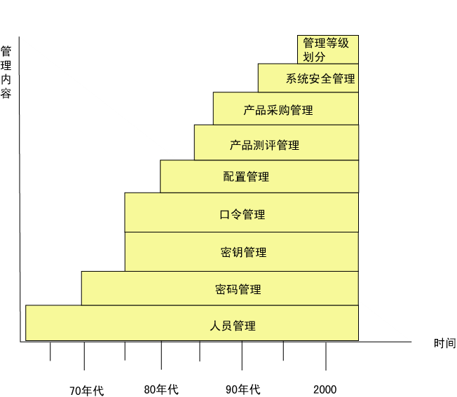
第一章 概述
5、信息安全管理的国内外现状

Slide 18
第一章 概述
5、信息安全管理的国内外现状
国外现状
制订信息安全发展战略和计划；
加强信息安全立法，实现统一和规范管理；
步入标准化与系统化管理时代。
BS 7799-1 → BS 7799-2 → ISO/IEC 17799 → ISO/IEC 27000系列（27001,27002……）

Slide 19
第一章 概述
5、信息安全管理的国内外现状
国内现状
存在的问题
宏观方面
法律法规问题；
保障管理问题；
国家信息基础设施建设问题。
微观方面
缺乏安全意识与方针；
重技术，轻管理；
缺乏系统性管理的思想。

Slide 20
第一章 概述
5、信息安全管理的国内外现状
法律法规问题
  制定《中华人民共和国网络安全法》、《中华人民共和国电子签名法》、《中华人民共和国保守国家秘密法》、《信息安全技术网络安全等级保护基本要求》、《信息安全事件管理指南》等法律、行政法规与部门规章及规范性文件等法律法规体系。
  法律法规不完善，法律法规建设跟不上信息技术发展的需要。
Notes:
制度更新一下

Slide 21
第一章 概述
5、信息安全管理的国内外现状
信息安全保障管理问题
  组织建设
  制度建设
  人员意识
国家信息基础设施建设问题
  构成我国信息基础设施的网络、硬件、软件等产品几乎完全是建立在外国的核心信息技术之上

Slide 22
第一章 概述
6、信息安全管理相关标准
国际标准
信息安全管理体系标准（BS7799）
IT基础设施库（ITIL）
信息和相关技术控制目标（COBIT）
IT安全管理指南（ISO 13335）
系统安全工程能力成熟度模型（SSE-CMM）

Slide 23
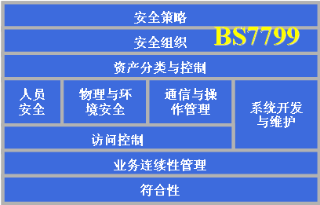
第一章 概述
6、信息安全管理相关标准
国际标准
信息安全管理体系标准（BS7799）
最佳实践：控制目标及控制措施

Slide 24
第一章 概述
6、信息安全管理相关标准
国际标准
信息安全管理体系标准（BS7799）
BS7799是由英国国际标准协会制定的信息安全管理体系标准，BS7799为保障信息的机密性、完整性和可用性提供了典范。分为以下两个部分：
BS7799-1：《信息安全管理实施细则》
BS7799-2：《信息安全管理体系规范》
目前已有20多个国家引用BS7799作为国标。

Slide 25
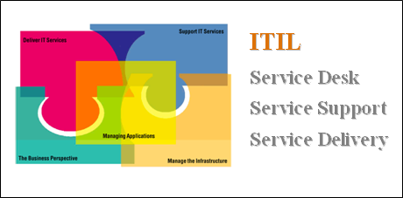
第一章 概述
6、信息安全管理相关标准
国际标准
IT基础设施库（ITIL）
最佳实践：IT管理流程

Slide 26
第一章 概述
6、信息安全管理相关标准
国际标准
IT基础设施库（ITIL）
ITIL是由英国中央计算机与通信机构（CCTA）发布的关于IT服务管理最佳实践的建议和指导方针，旨在解决IT服务质量不佳的情况。
作为一种基于流程的管理方法，ITIL有助于企业的IT部门以一种可控和训练有素的方式向终端用户提供IT服务。

Slide 27
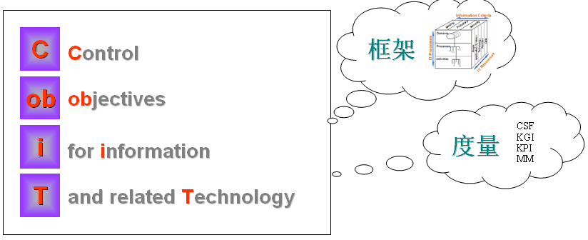
第一章 概述
6、信息安全管理相关标准
国际标准
信息和相关技术控制目标（COBIT）

Slide 28
第一章 概述
6、信息安全管理相关标准
国际标准
信息和相关技术控制目标（COBIT）
COBIT是美国信息系统审计与控制协会针对IT过程管理制定的一套基于最佳实践的控制目标。
COBIT架构包括34个IT过程，分成四个领域：
  PO(Planning&Organization)
  AI(Acquisition&Implementation)
  DS(Delivery&Support)
  Monitoring
  COBIT所有过程包含318个控制目标。

Slide 29
第一章 概述
6、信息安全管理相关标准
国际标准
IT安全管理指南（ISO 13335）
ISO 13335是由ISO/IEC JTC1制定的技术报告，是一个信息安全管理方面的指导性标准，其目的是为有效实施IT安全管理提供建议和支持。

Slide 30
第一章 概述
6、信息安全管理相关标准
国际标准
美国信息安全橘皮书（TCSEC）
TCSEC为1983年美国颁布的可信计算机系统评估标准，该标准为计算机安全产品的评测提供了测试内容和方法，指导信息安全产品的制造和应用。其将安全分为安全政策、可说明性、安全保障和文档四个方面。

Slide 31
第一章 概述
6、信息安全管理相关标准
国际标准
系统安全工程能力成熟度模型（SSE-CMM）
SSE-CMM是专门用于系统安全工程的能力成熟度模型，描述了一个组织的系统安全工程过程必须包含的基本特性。
SSE-CMM针对安全工程控制将评估对象分成5个级别：非正式执行级、计划并跟踪级、良好定义级、定量控制级和持续改善级。

Slide 32
第一章 概述
6、信息安全管理相关标准
国内标准
GB17895-1999《计算机信息系统安全保护等级
划分准则》；
2001年制定了国家标准GB/T 18336《信息技术
安全性评估准则》；
2002年4月15日全国信息安全标准化技术委员
会在北京正式成立 ；
2002年7月公安部根据GB17895-1999制定了计
算机信息系统安全等级保护技术要求系列标准。
2008年制定GB/T22081-2008 《信息技术 安全技术 信息安全管理实用规则》

Slide 33
第一章 概述
6、信息安全管理相关标准
国内标准
《计算机信息系统安全保护等级划分准则》
《计算机信息系统安全保护等级划分准则》（GB 17895-1999）由公安部主持制定、国家质量技术监督局发布。该准则将信息系统安全分为5个等级：自主保护级、指导保护级、监督保护级、强制保护级和专控保护级。
Notes:
等保2.0补充一下，详细讲一下

Slide 34
等保2.0
等保2.0标准体系
《网络安全等级保护定级指南》（正在批准）
GB/T
17859-1999
《计算机信息系统安全保护等级划分准则》
GB/T 25058-2019《网络安全等级保护实施指南》
GB/T 22239-2019《网络安全等级保护基本要求》
GB/T 25070-2019《网络安全等级保护安全设计技术要求》
GB/T 28448-2019《网络安全等级保护测评要求》
GB/T 28449-2018《网络安全等级保护测评过程指南》
上位标准
于2019年12月1日起正式实施

Slide 35
等保2.0 与等保1.0
1. 依据效力不同
信息安全等级保护管理办法（规章）
等保1.0
计算机信息系统安全保护条例（行政法规）
网络安全等级保护条例（行政法规）
等保2.0
国家网络安全法（法律）
2016年11月7日，《中华人民共和国网络安全法》正式颁布，第二十一条明确“国家实行网络安全等级保护制度”...网络安全法是等保2.0发展上的重要标志。

Slide 36
等保2.0 与等保1.0
2. 定级指导不同
受侵害的客体 | 对客体的侵害程度
 | 一般损害 | 严重损害 | 特别严重损害
公民、法人和其他组织的合法权益 | 第一级 | 第二级 | 第二级
社会秩序、公共利益 | 第二级 | 第三级 | 第四级
国家安全 | 第三级 | 第四级 | 第五级
等保1.0
受侵害的客体 | 对客体的侵害程度
 | 一般损害 | 严重损害 | 特别严重损害
公民、法人和其他组织的合法权益 | 第一级 | 第二级 | 第三级
社会秩序、公共利益 | 第二级 | 第三级 | 第四级
国家安全 | 第三级 | 第四级 | 第五级
等保2.0

Slide 37
等保2.0 与等保1.0
3. 保护范围不同
信息安全等级工作直接作用的具体的信息和信息系统。
等保1.0
基础信息网络
工业控制系统
物联网
等保2.0
信息系统
使用移动互联技术的信息系统
其他信息系统
云计算平台
Notes:
其中，基础信息网络主要指电信网、广播电视传输网、互联网等基础信息网络，定级对象比较灵活，全国性业务专网可作为整体对象，也可以分区域划分若干定级对象
信息系统：工业系统一般分为设备层、现场控制层和过程监控层，应该作为统一的定级对象。对于大型工业系统，可以根据系统功能、控制对象的不同划分多个定级对象。
物联网定级因作为一个整体对象
采用移动互联技术的信息系统：作为一个整体定级对象，包括移动终端、移动应用、无线网络和相关应用系统。
云计算平台：分为云服务方侧定级和云租户定级，云计算分为SaaS（软件即服务）、PaaS(平台即服务)、IaaS(基础设施即服务)，需要管理设施、硬件、资源抽象控制、虚拟化资源控制、软件平台、应用软件
其他安全信息系统：比较宽泛，需要具有确定的主要安全责任单位、承载相对独立的业务系统、具有信息系统基本要素：设备，多种资源，具有一定的目的，单一设备（服务器、终端、网络设备）不单独定级。

Slide 38
第一章 概述
6、信息安全管理相关标准
国内标准
全国信息安全标准化技术委员会
2002年4月15日全国信息安全标准化技术委员会在北京成立，下设以下工作组：
信息安全标准体系与协调工作组（WG1）
密码算法与密码模块工作组（WG2）
信息安全评估工作组（WG5）
信息安全管理工作组（WG7）

Slide 39
第一章 概述
信息安全管理出现的趋势
着眼点越来越高
  国际
  国家
  企业
包括的范围越来越大
  时间：生命周期全过程
  空间：系统和网络
  手段：人和系统来执行行政和技术的安全策略
  目标：信息和内容安全
  目的：信息化应用服务的效率和效益

Slide 40
第一章 概述
信息安全管理出现的趋势
管理思想越来越科学化
  没放弃追求最高境界：从保护提高到保障
  没要求绝对安全：风险分析，风险管理
  强调管理责任落实：角色和责任
  从IT管理发展到IT+应用服务管理：
    如 CoBIT和US Sarbanes-Oxley Act of 2002的出现
  强调过程控制：落实到生命周期各个环节上

Slide 41
第一章 概述
信息安全管理出现的趋势
定性定量结合：
  信息收集
  信息分析
  科学决策
重视发展管理技术手段：
  信息获取工具
  信息交换手段
  信息分析工具
  测试评估工具
  实验演练平台

Slide 42
第一章 概述
信息安全管理出现的趋势
人的因素第一
  重视队伍建设
  重视人员成长
    意识
    培训
    教育
    重视队伍的战斗力

Slide 43
第一章 概述
信息安全管理出现的趋势
向成熟度要管理能力：
  工程：SSE-CMM
  综合：CMMI
  评估：INFOSEC-CMM
  人员：P-CMM

Slide 44
第一章 概述
信息安全管理出现的趋势
重视管理成本
  重视自评估：美国NIST SP 800-26
  重视先进经验的推广：Best Practice
  提出信息安全资金计划指南：NIST SP 800-65 《 Integrating IT Security into the Capital Planning and Investment Control Process 》（June 2004 ）

Slide 45
第一章 概述
信息安全管理出现的趋势
深化讨论在继续
  P（计划），D（实施），C（检查），A（改进）（BS7799，ISO17799）
  R（风险评估），P（规划），D（实施），C（检查），A（持续监控）（美国联邦IT系统认证认可指南）

Slide 46
第一章 概述
小结
信息保障的三大要素（人员、技术、管理）中，管理要素的作用和地位越来越得到重视;
信息安全管理通过维护信息的机密性、完整性和可用性，来管理和保护组织信息资产；
按照ISO 27002，在11个领域建立管理控制措施；
信息安全管理保护国家、组织、个人各个层面的信息安全；
我国信息安全管理的现状不容乐观；
国际上信息安全管理的发展趋势是制定战略和计划、加强立法和实现标准化、系统化管理；
国际上已经有大量的信息安全管理标准，分为技术与工程标准、信息安全管理与控制标准。

Slide 47
Thank You !

